Slide 1
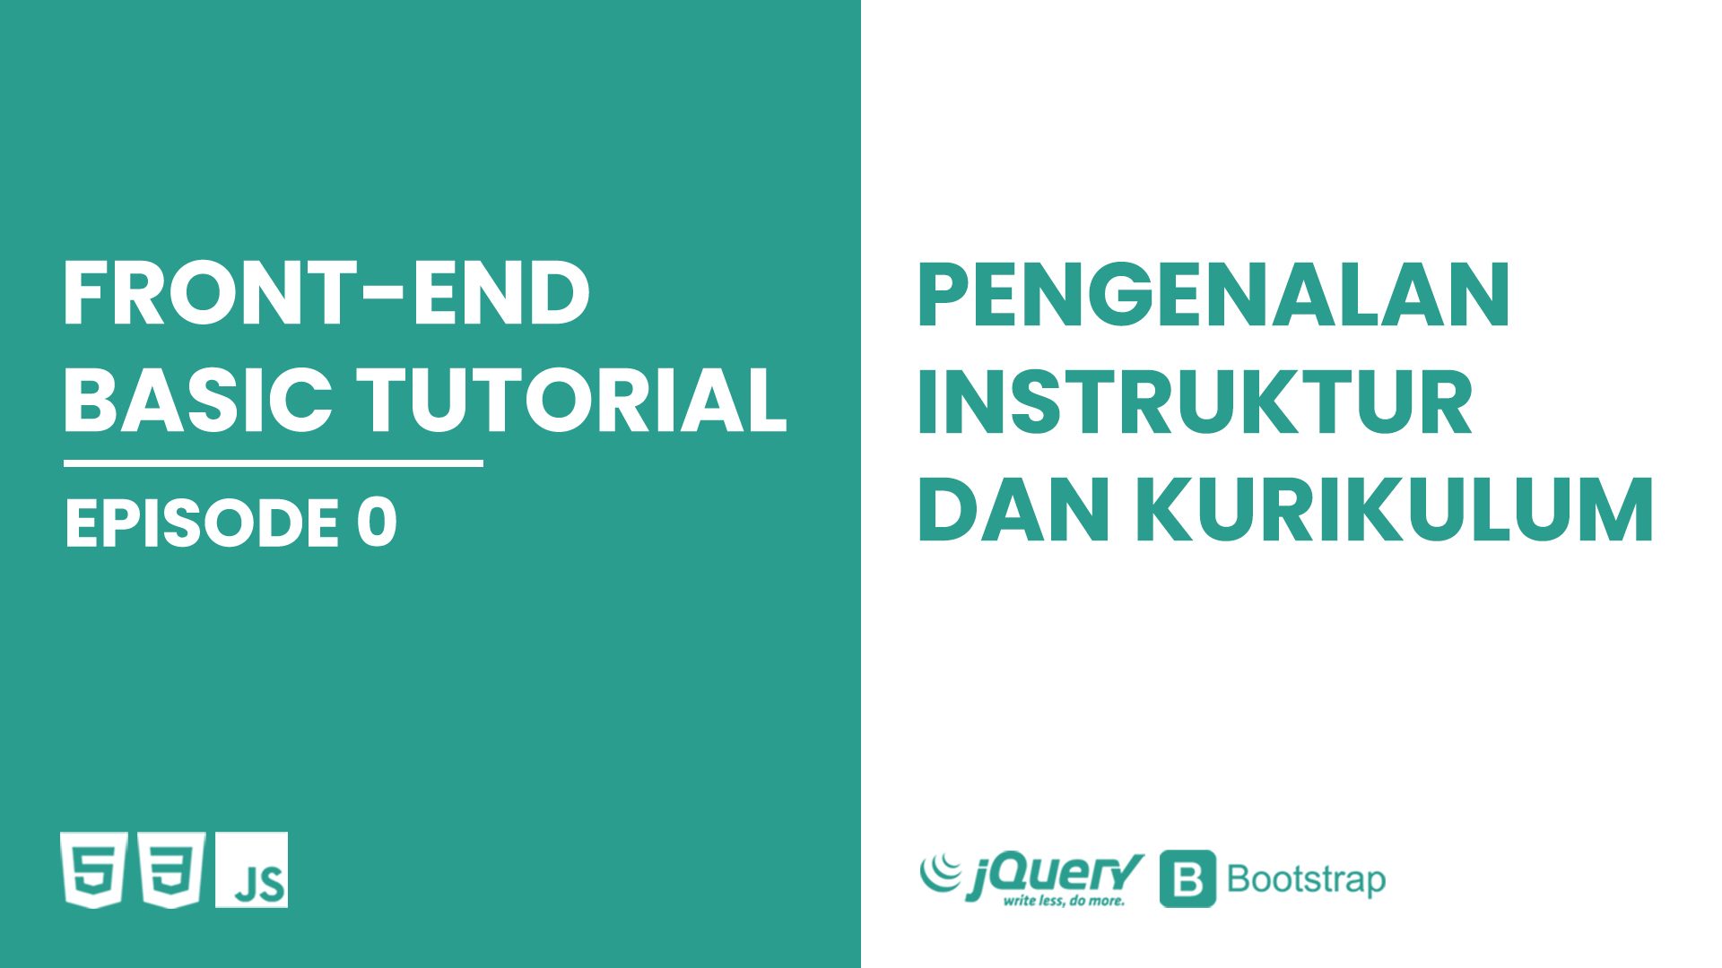

Slide 2
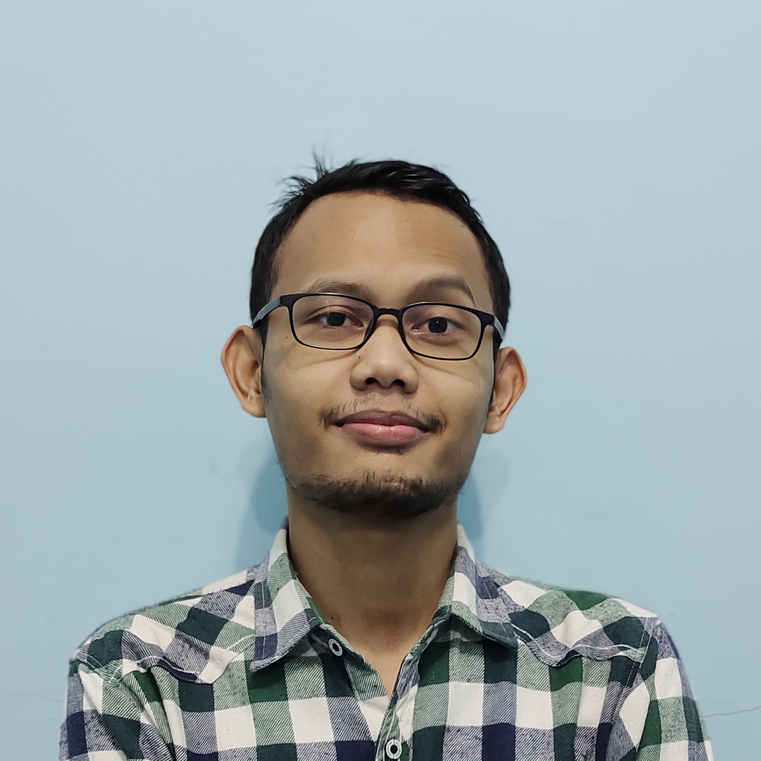
INTRO
Esto Triramdani N
Software Engineer
estotriramdani.github.io

Slide 3

PENDAHULUAN
Pengenalan kembali kepada
konsep pemrograman
Pernah belajar
pemrograman

Slide 4

PENDAHULUAN
Mulai berkenalan dan
mencoba terjun ke
dunia pemrograman
Syarat:
Mengerti tentang operasi matematika dasar
Mengerti dasar logika matematika
Belum belajar
pemrograman

Slide 5

TUJUAN
1
Menyegarkan kembali ingatan kita mengenai pemrograman
2
Membuat aplikasi penyedia informasi COVID-19 berbasis web (di seri selanjutnya)

Slide 6


MATERI
1
Pengenalan Front-end
5
jQuery (JS Framework)
2
HTML
6
Bootstrap (CSS Framework)
3
CSS
4
JavaScript
Dasar
Document Object Model
Fetch with JS

Slide 7
TUJUAN
.
..
…
....
.....
……
…….
MATERI

Slide 8
SERI INI AKAN DIBUAT
“RAMAH PEMULA”
SUPAYA KITA
BISA DAN JAGO
BARENG-BARENG

Slide 9

APLIKASI WEB
COVID-19
NEXT SERIES/PROJECT

Slide 10

TERIMA KASIH!

